Slide 1
综合布线技术与工程
第5章 综合布线系统设计及验收（一）

Slide 2
主要内容
工作区子系统设计
配线子系统设计
干线子系统设计
管理子系统设计
设备间子系统设计
进线间子系统的设计
建筑群干线子系统设计
防护系统设计

Slide 3
5.1 工作区子系统设计
1.工作区子系统设计
  在综合布线中，一个独立的、需要设置终端设备的区域称为一个工作区。
  工作区的终端包括电话和计算机等设备，工作区是指办公室、写字间、工作间、机房等需用电话和计算机等终端设施的区域。
  工作区应由配线子系统的信息插座模块(TO)延伸到终端设备处的连接线缆及适配器组成。

Slide 4
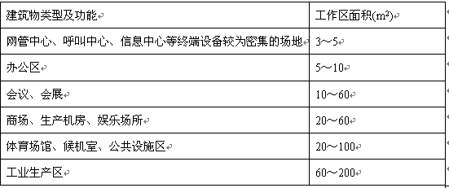
5.1 工作区子系统设计
1.工作区子系统设计
工作区面积的划分应根据应用的场合做具体的分析后确定

Slide 5
5.1 工作区子系统设计
1.工作区子系统设计
工作区的电话和计算机等终端设备可用跳接线直接与工作区的信息插座相连接，但当信息插座与终端连接电缆不匹配时，需要选择适当的适配器或平衡/非平衡转换器进行转换，才能连接到信息插座上。

Slide 6
5.1 工作区子系统设计
信息插座的要求
  每一个工作区信息插座模块(电、光)数量不宜少于2个，并满足各种业务的需求。
  底盒数量应以插座盒面板设置的开口数确定，每一个底盒支持安装的信息点数量不宜大于2个。
  光纤信息插座模块安装的底盒大小应充分考虑到水平光缆(2芯或4芯)终接处的光缆盘留空间和满足光缆对弯曲半径的要求
  工作区的信息插座模块应支持不同的终端设备接入，每一个8位模块通用插座应连接1根4对对绞电缆；对每一个双工或2个单工光纤连接器件及适配器连接1根2芯光缆。
  从电信间至每一个工作区水平光缆宜按2芯光缆配置。
  安装在地面上的信息插座应采用防水和抗压的接线盒。

Slide 7
5.1 工作区子系统设计
2.信息插座的要求
  安装在墙面或柱子上的信息插座的底部离地面的高度宜为300 mm。
  信息模块材料预算方式如下：
m = n + n × 3%
其中：m—信息模块的总需求量；
n—信息点的总量；
n × 3%—富余量。

Slide 8
5.1 工作区子系统设计
跳接软线要求
  工作区连接信息插座和计算机间的跳接软线应小于5 m。
  跳接软线可订购也可现场压接。一条链路需要两条跳线，一条从配线架跳接到交换设备，一条从信息插座连到计算机。
  现场压接跳线RJ-45所需的数量。RJ-45头材料预算方式如下：
m = n × 4 + n × 4 × 5%
其中：m—RJ-45的总需求量；
n—信息点的总量；
n × 4 × 5%—留有的富余量。
当然，当语音链路需从水平数据配线架跳接到语音干线110配线架时，还需要RJ45-110跳接线。

Slide 9
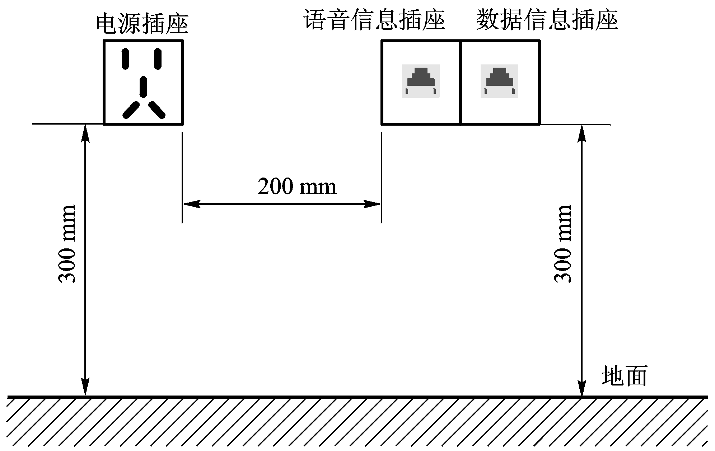
5.1 工作区子系统设计
4．用电配置要求
在综合布线工程中设计工作区子系统时，要同时考虑终端设备的用电需求。每组信息插座附近宜配备220 V电源三孔插座为设备供电，暗装信息插座（RJ-45）与其旁边的电源插座应保持200 mm的距离，工作区的电源插座应选用带保护接地的单相电源插座，保护接地与零线应严格分开。

Slide 10
5.2 配线子系统设计
配线子系统（水平子系统）应由工作区的信息插座模块、信息插座模块至电信间配线设备(FD)的配线电缆和光缆、电信间的配线设备及设备线缆和跳线等组成。
配线子系统的设计涉及水平布线系统的网络拓扑结构、布线路由、管槽的设计、线缆类型的选择、线缆长度的确定、线缆布放和设备的配置等内容。
配线子系统通常采用星型网络拓扑结构，它以楼层配线架FD为主结点，各工作区信息插座为分结点，二者之间采用独立的线路相互连接，形成以FD为中心向工作区信息插座辐射的星型网络。
通常用双绞线敷设水平布线系统，此时水平布线子系统的最大长度为90m。

Slide 11
5.2 配线子系统设计
5.2.1 管槽布线路由设计
管槽系统是综合布线系统的基础设施之一，对于新建建筑物，要求与建筑设计和施工同步进行。
在综合布线系统总体方案决定后，对于管槽系统需要预留管槽的位置和尺寸、洞孔的规格和数量以及其它特殊工艺要求（如防火要求或与其它管线的间距等）,这些资料要及早提供给建筑设计单位，以便在建筑设计中一并考虑。
管槽系统是由引入管路、电缆竖井和槽道、楼层管路（包括槽道和工作区管路）和联络管路等组成。它们的走向、路由、位置、管径和槽道的规格以及与设备间、电信间等的连接，都要从整体和系统的角度来统一考虑。此外，对于引入管路和公用通信网的地下管路的连接，也要做到互相衔接，配合协调，不应产生脱节和矛盾等现象。

Slide 12
5.2 配线子系统设计
对于原有建筑改造成智能建筑而增设综合布线系统的管槽系统设计，应仔细了解建筑物的结构，而设计出合理的垂直和水平的管槽系统。
由于水平布线路由遍及整座建筑物，因此水平布线路由是影响综合布线工程美观程度的关键。
水平管槽系统有明敷设和暗敷设两种，通常暗敷设是沿楼层的地板、楼顶吊顶和墙体内预埋管槽布线，明敷设沿墙面和无吊顶走廊布线。
新建的智能化建筑中，应采用暗敷设方式
对原有建筑改造成智能化建筑需增设综合布线系统时，可根据工程实际尽量创造条件采用暗敷管槽系统，只有在不得已时，才允许采用明敷管槽系统。

Slide 13
5.2 配线子系统设计
水平布线就是将线缆从楼层配线间连接到工作区的信息插座上。
综合布线工程施工的对象有新建建筑、扩建（包括改建）建筑和已建建筑等多种情况；有不同用途的办公楼、写字楼、教学楼、住宅楼、学生宿舍等；有钢筋混凝土结构、砖混结构等不同的建筑结构。
设计水平布线子系统的路由时要根据建筑物的使用用途和结构特点，从布线规范、便于施工、路由最短、工程造价、隐蔽、美观和和扩充方便等几个方面考虑。
在设计中，往往会存在一些矛盾，考虑了布线规范却影响了建筑物的美观，考虑了路由长短却增加了施工难度，所以，设计水平子系统必须折衷考虑，对于结构复杂的建筑物一般都设计多套路由方案，通过对比分析，选取一个较佳的水平布线方案。

Slide 14
5.2 配线子系统设计
1 暗敷设布线方式
暗敷设通常沿楼层的地板、楼顶吊顶、墙体内预埋管布线。这种方式适合于建筑物设计与建设时已考虑综合布线系统的场合。
  （1）天花板吊顶内敷设线缆方式
天花板吊顶内敷设线缆方式，适合于新建建筑和有天花板吊顶的已建建筑的综合布线工程。有3种方式，都要求有一定的操作空间，以利于施工和维护，但操作空间也不宜过大，否则将增加楼层高度和工程造价。此外，在天花板或吊顶的适当地方应设置检查口，以便日后维护检修。
    分区方式
    内部布线方式
    电缆槽道方式

Slide 15
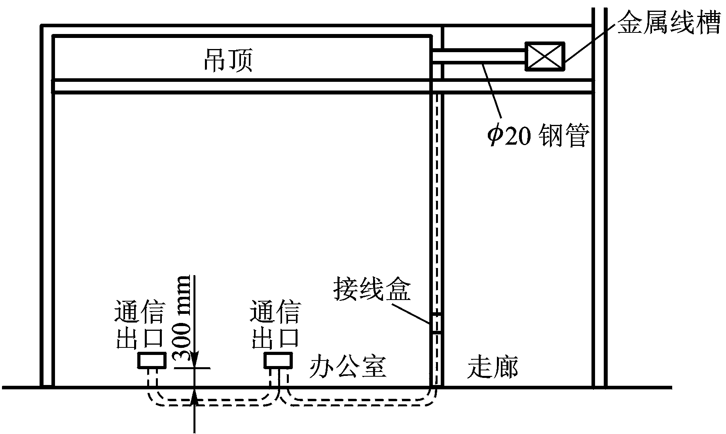
5.2 配线子系统设计
图5-2 先走吊顶内的槽道再穿过支管至信息出口

Slide 16
5.2 配线子系统设计
1 暗敷设布线方式
（2）地板下敷设线缆方式
地板下敷设线缆方式在智能化建筑中使用较为广泛，尤其对新建和扩建的房屋建筑更为适宜。由于线缆敷设在地板下面，既不影响美观，又无须考虑其荷重，施工安装和维护检修均较方便。加上操作空间大，劳动条件好，所以深受施工和维护人员欢迎。地板下的布线方式主要有地面线槽布线方式、蜂窝状地板布线方式和高架地板布线方式3种，此外，直接埋管方式也属于地板下敷设线缆方式，可根据客观环境条件予以选用。上述几种方法可以单独使用，也可混合使用。
  直接埋管方式
  地面线槽布线方式
  蜂窝状地板布线方式
  高架地板布线方式

Slide 17
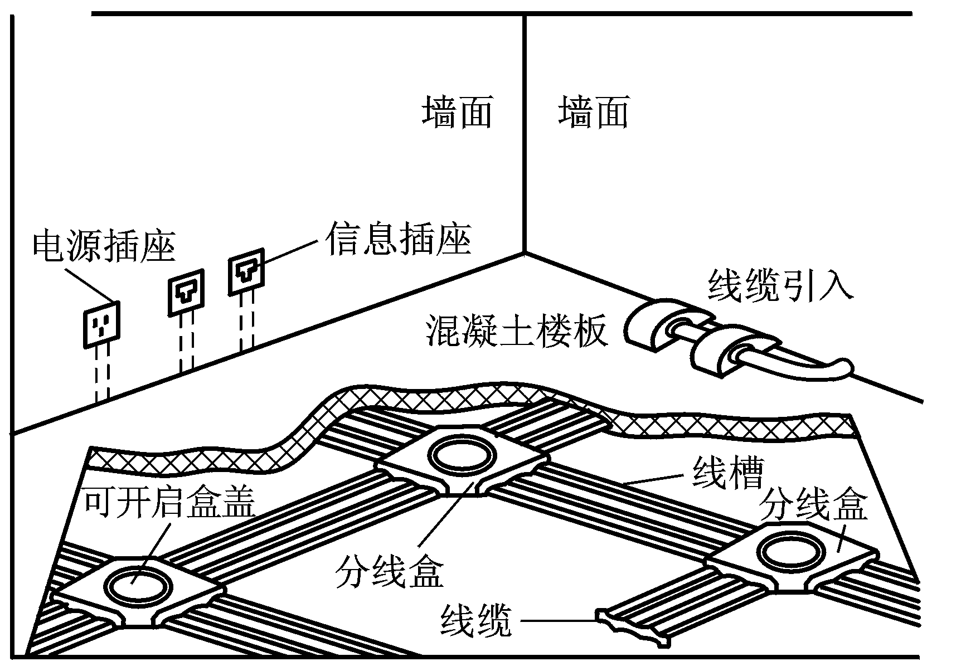
5.2 配线子系统设计
地面线槽布线方式

Slide 18
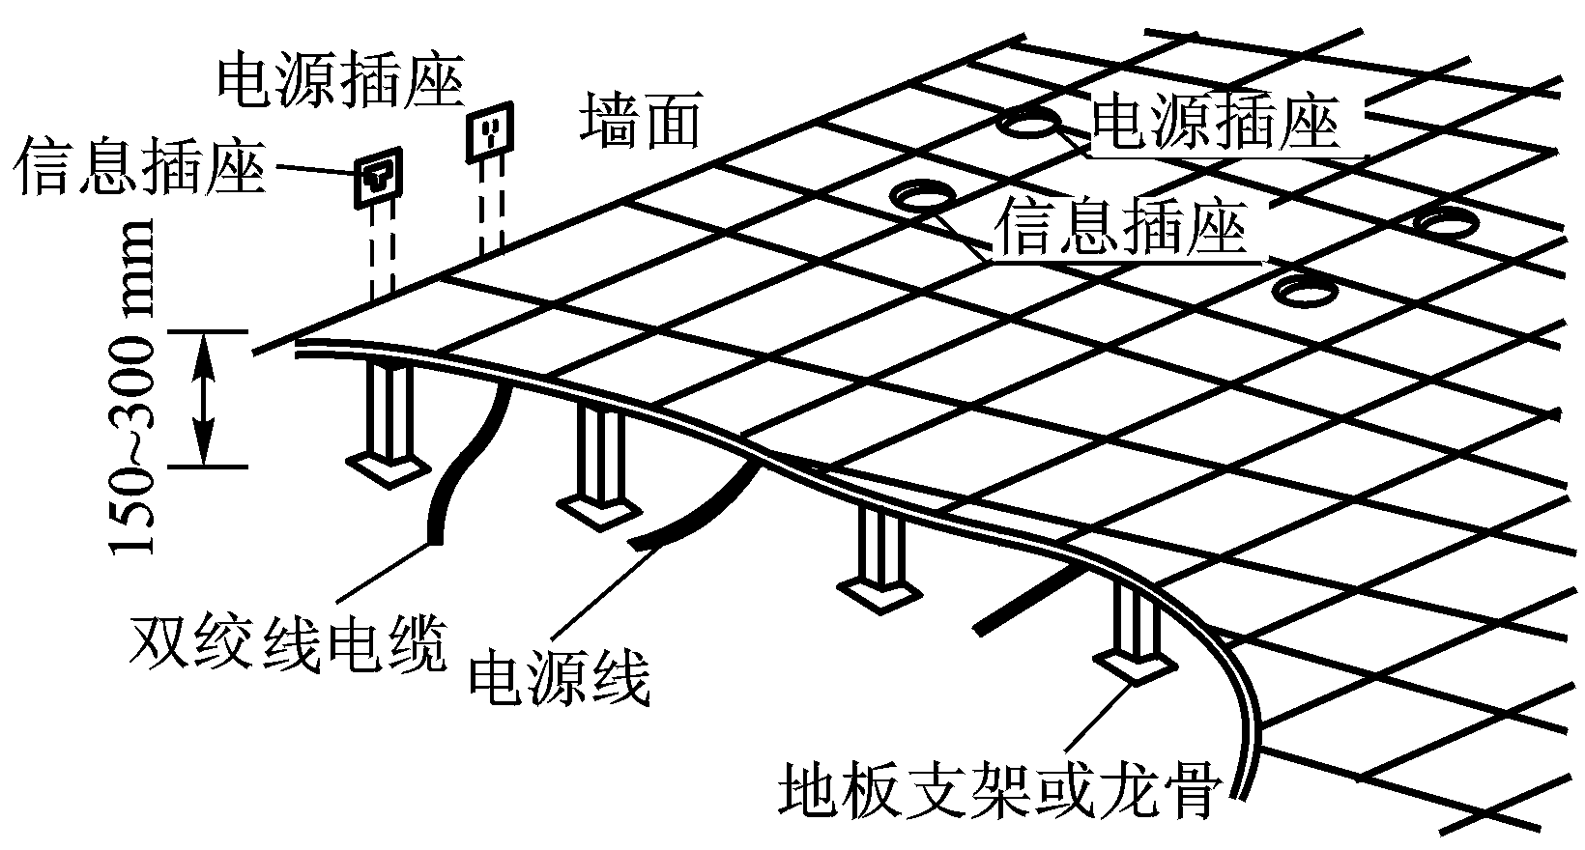
5.2 配线子系统设计
高架地板布线方式

Slide 19
5.2 配线子系统设计
1 暗敷设布线方式
  （3）墙体暗管方式
    建筑物士建设计时，已考虑综合布线管线设计，水平布线路由从配线间经吊顶或地板下进入各房间后，采用在墙体内预埋暗管的方式，将线缆布放至信息插座。
    如下图，由电信间出来的线缆先走吊顶内的线槽，到各房间后，经分支线槽从横梁式电缆管道分叉后将电缆穿过一段支管引向墙柱或墙壁，预埋暗管沿墙而下到本层的信息出口，或沿墙而上引到上一层墙上的暗装信息出口，最后端接在用户的信息插座上。

Slide 20
5.2 配线子系统设计
1 暗敷设布线方式
  （3）墙体暗管方式

Slide 21
5.2 配线子系统设计
2 明敷设布线方式
  明敷设布线方式主要用于既没有天花板吊顶又没有预埋管槽的建筑物的综合布线系统，通常采用走廊槽式桥架和墙面线槽相结合方式的来设计布线路由。
  通常水平布线路由从FD开始，经走廊槽式桥架，用支管到各房间，再经墙面线槽将线缆布放至信息插座（明装）。当布放的线缆较少时，从配线间到工作区信息插座布线时也可全部采用墙面线槽方式
（1）走廊槽式桥架方式
  规格有50 mm × 25 mm、100 mm × 50 mm、200 mm × 100 mm等型号金属桥架
（2）墙面线槽方式
  规格有20 mm × 10 mm、40 mm × 20 mm、60 mm × 30 mm、100 mm × 30 mm等型号的PVC线槽

Slide 22
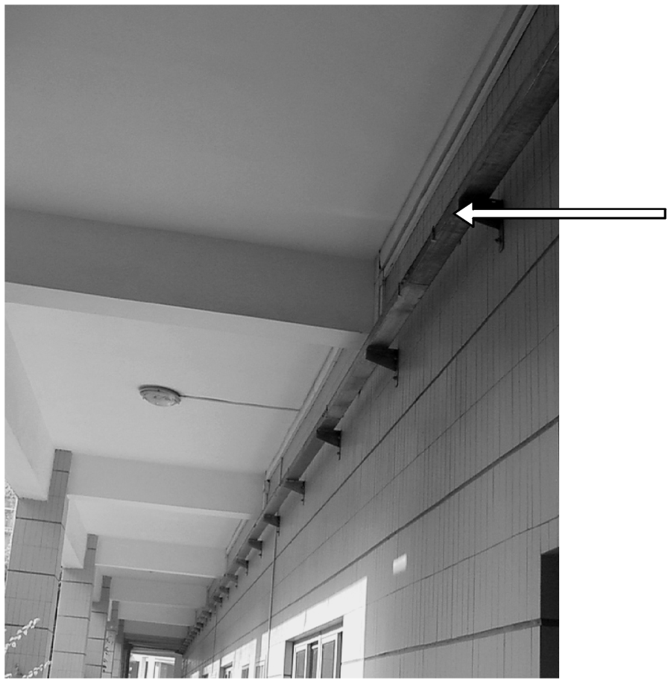
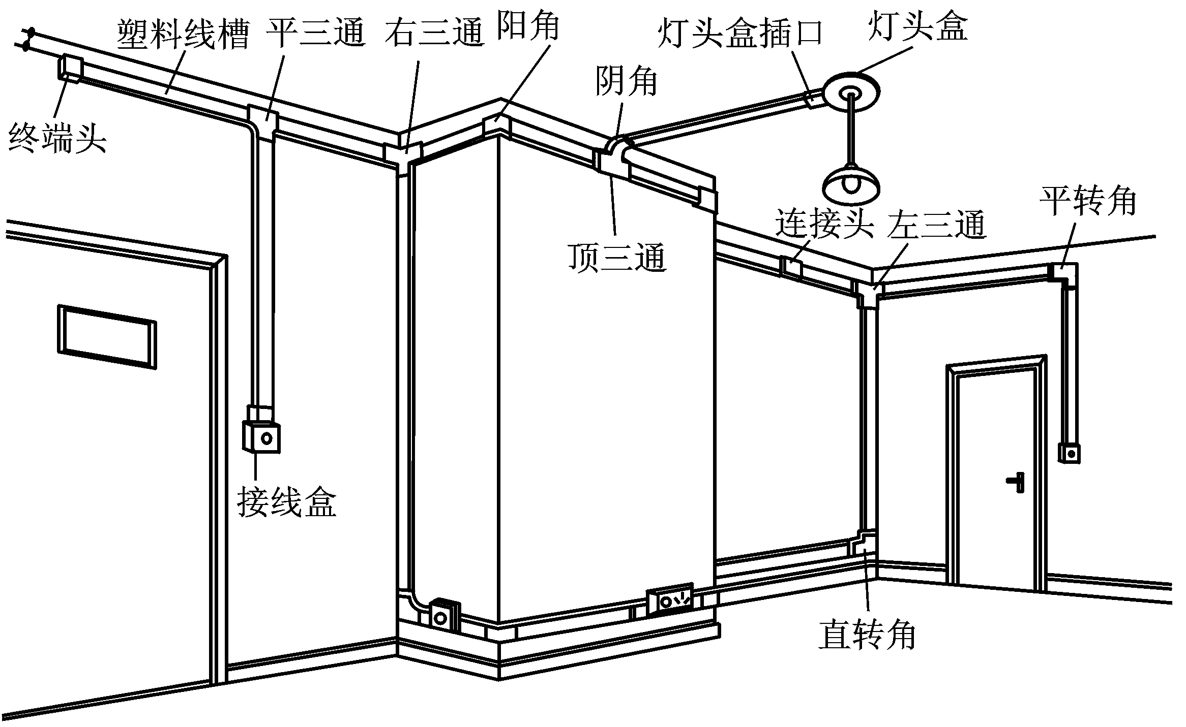
5.2 配线子系统设计
走廊槽式桥架方式
墙面线槽方式

Slide 23
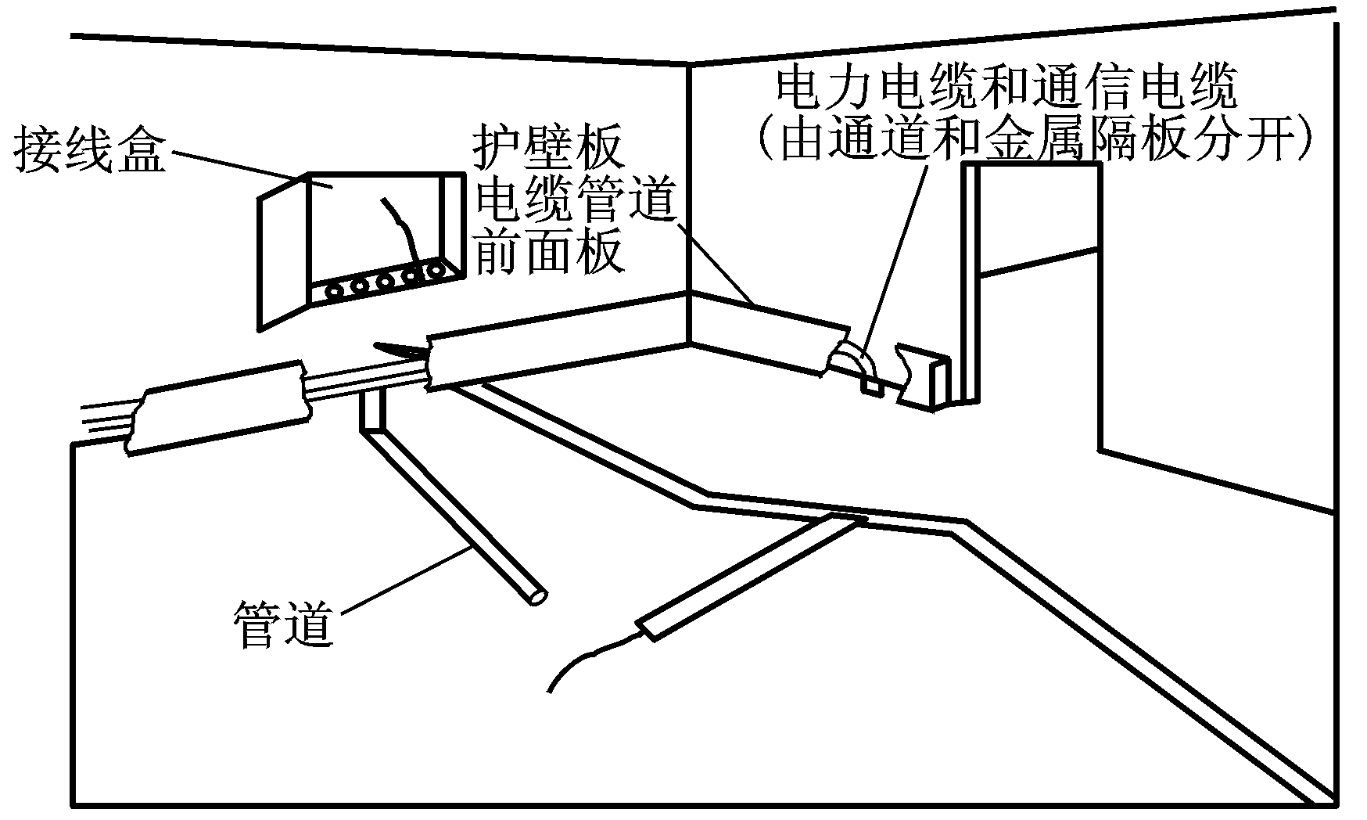
5.2 配线子系统设计
3 其它布线方式
对已建建筑物布线还有以下3种方式：
  护壁板管道布线方式

Slide 24
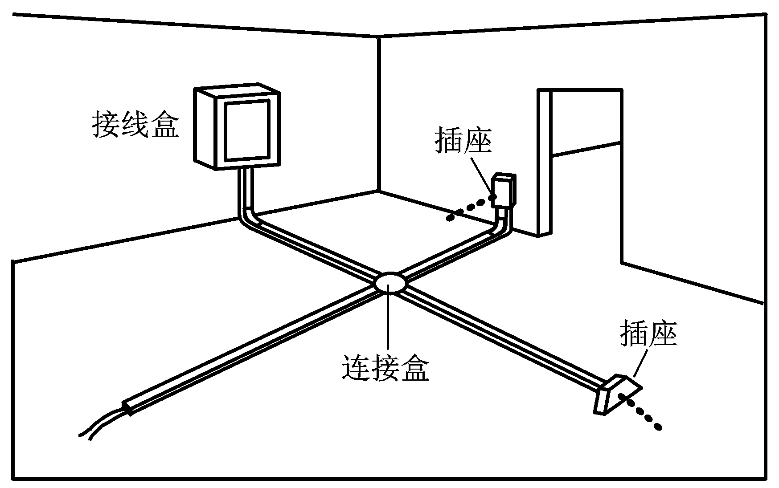
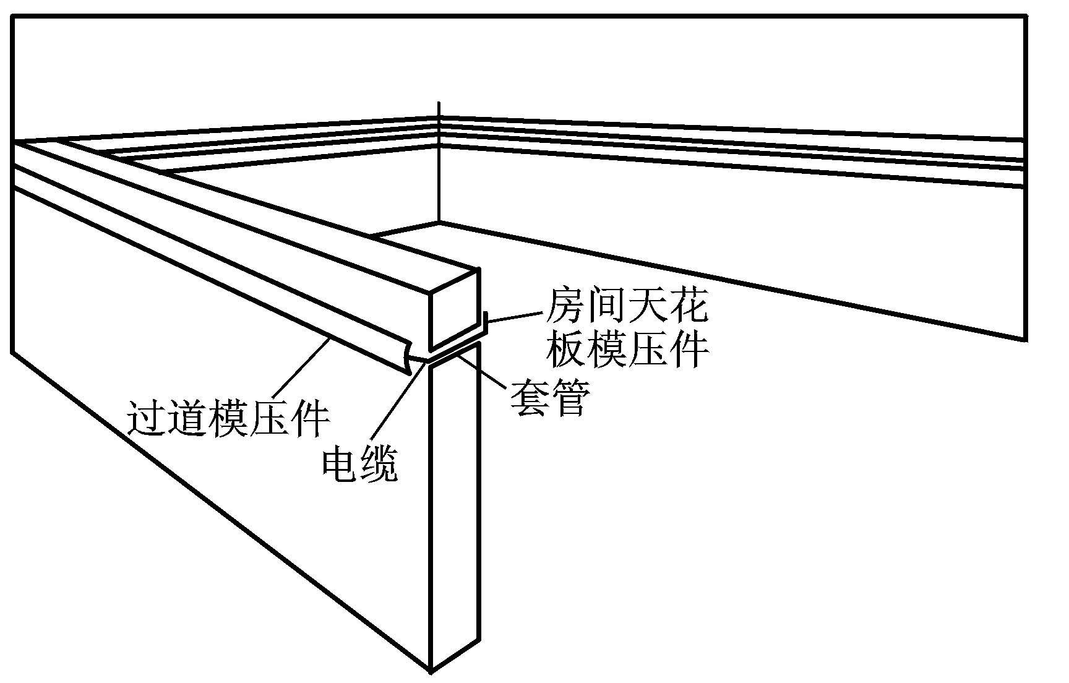
5.2 配线子系统设计
3 其它布线方式
  地板导管布线方式
  模制管道布线方式

Slide 25
5.2 配线子系统设计
5.2.2 开放型办公室布线系统
  有些楼层房间面积较大，而且房间办公用具布局经常变动，墙（地）面又不易安装信息插座。
  为了解决这一问题，我们可以采用“大开间办公环境附加水平布线惯例”。大开间是指由办公用具或可移动的隔断代替建筑墙面构成的分隔式办公环境。
  在这种开放型办公室中，将线缆和相关的连接件配合使用，就会有很大的灵活性，节省安装时间和费用。开放型办公室布线系统设计方案有两种：
    多用户信息插座设计方案
    集合点设计方案

Slide 26
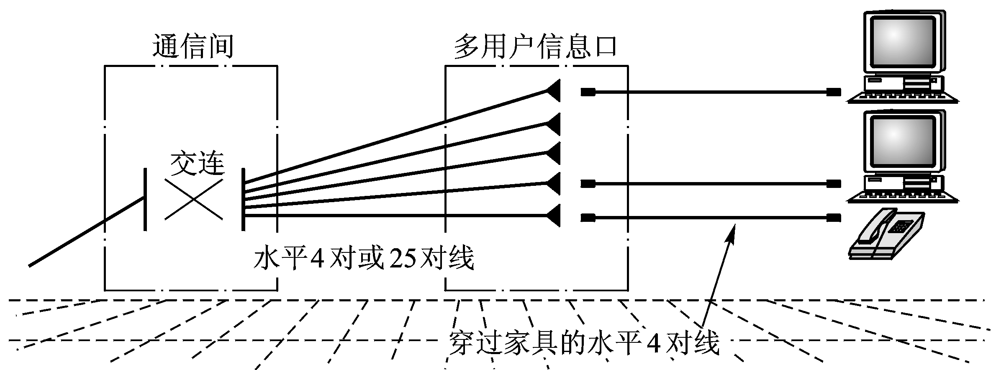
5.2 配线子系统设计
5.2.2 开放型办公室布线系统
多用户信息插座设计方案
多用户信息插座（Multiuser Information Outlet, MIO）设计方案就是将多个多种信息模块组合在一起，安装在吊顶内，然后用接插线沿隔断、墙壁或墙柱而下，接到终端设备上。

Slide 27
5.2 配线子系统设计
5.2.2 开放型办公室布线系统
多用户信息插座为在一个用具组合空间中办公的多个用户提供了一个单一的工作区插座集合。
接插线通过内部的槽道将设备直接连至多用户信息插座。
多用户信息插座应该放在像立柱或墙面这样的永久性位置上，而且应该保证水平布线在用具重新组合时保持完整性
多用户信息插座适用于那些重新组合非常频繁的办公区域使用。组合时只需重新配备接插线即可。

Slide 28
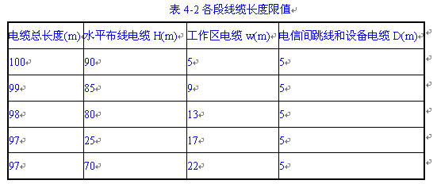
5.2 配线子系统设计
5.2.2 开放型办公室布线系统
采用多用户信息插座时，每一个多用户插座包括适当的备用量在内，宜能支持12个工作区所需的8位模块通用插座，各段线缆长度按下式计算，也可按表4-2选用。
  C=(102-H)／1.2
  W=C-5
  式中C=w+D——工作区电缆、电信间跳线和设备电缆的长度之和；
  D——电信间跳线和设备电缆的总长度；
  W——工作区电缆的最大长度，且W≤22m；
  H——水平电缆的长度。

Slide 29
5.2 配线子系统设计
5.2.2 开放型办公室布线系统
集合点（CP）设计方案
  集合点是水平布线中的一个互连点，它将水平布线延长至单独的工作区，是水平布线的一个逻辑集合点（从这里连接工作区终端电缆）。
  和多用户信息插座一样，集合点应安装在可接近的且永久的地点如建筑物内的柱子上或固定的墙上，尽量紧靠办公用具。这样可使重组用具的时候能够保持水平布线的完整。
  在集合点和信息插座之间敷设很短的水平电缆，服务于专用区域。集合点可用模块化表面安装盒（6口，12口）、配线架（25对，50对）、区域布线盒（6口）等。
  集合点和多用户信息插座的相似之处，是它也位于建筑槽道（来自配线间）和开放办公区的集合点。这个集合点的设置使得在办公区重组时能够减少对建筑槽道内电缆的破坏。设置集合点的目的是针对那些偶尔进行重组的场合，不像多用户信息插座所针对的是重组非常频繁的办公区，集合点应该容纳尽量多的工作区。

Slide 30
5.2 配线子系统设计
5.2.2 开放型办公室布线系统
集合点（CP）设计方案
  多用户信息插座是直接用接插线将工作终端插入组合式插座的，集合点（CP）是将工作终端经一次接插线转接后插入组合式插座的。
  对于大厅的站点，可采用打地槽铺设厚壁镀锌管或薄壁电线管的方法将线缆引到地面接线盒。地面接线盒用钢面铝座制作，直径为10～12cm，高为5～8cm。地面接线盒用铜面铝座高度可调节。在地面浇灌混凝土时预埋。大楼竣工后，可将信息插座安装在地面接线盒内，再把电缆从管内拉到地面接线盒，端接在信息插座上。需要使用信息插座时，只要把地面接线盒盖上的小窗口向上翻，用接插线把工作终端连接到信息插座即可。平常小窗口向下，与地面平齐，可保持地面平整。

Slide 31
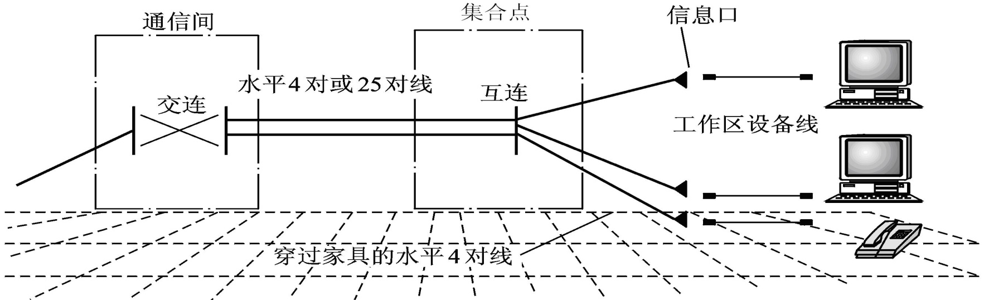
5.2 配线子系统设计
5.2.2 开放型办公室布线系统
集合点（CP）设计方案
  大开间附加水平布线把水平布线划分为永久和可调整两部分。永久部分是水平线缆先从配线间到集合点，再从集合点到信息插座。当集合点变动时，水平布线部分也随之改变。多用户信息插座可直接端接一根25对双绞电缆，也可端接12芯光纤。当有变动时，不要改变水平布线部分。

Slide 32
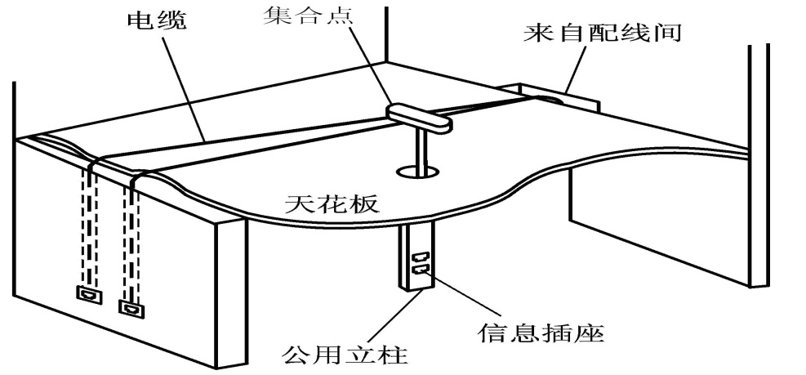
5.2 配线子系统设计
5.2.2 开放型办公室布线系统
集合点（CP）设计方案
  在吊顶内设置集合点的方法如图所示。集中点可用大对数线缆，距楼层配线间应大于15m，集合点配线设备容量宜以满足12个工作区信息点需求设置。同一个水平电缆路由不允许超过一个集合点(CP)，从集合点引出的CP线缆应终接于工作区的信息插座或多用户信息插座上，多用户信息插座和集合点的配线设备应安装于墙体或柱子等建筑物固定的位置。

Slide 33
5.2 配线子系统设计
5.2.3 管槽系统大小选择
管槽大小的选择，可采用以下简易方式来计算其大小：
槽（管）截面积=（n×线缆截面积）/（7 0 %×（4 0～5 0％ ））
  n：表示用户所要安装的多少条线（已知数）；
  槽（管）截面积：表示要选择的槽管截面积
  线缆截面积：表示选用的线缆面积
  7 0％：表示布线标准规定允许的空间；
  40%-50%：表示线缆之间浪费的空间
  以上计算方法的管槽按要求留有较多的余量空间，在实际工程中可根据具体情况也可适当多容纳一些线缆。

Slide 34
5.2 配线子系统设计
5.2.4 水平线缆系统
水平子系统的线缆要依据建筑物信息的类型、容量、带宽或传输速率来确定。双绞线电缆是水平布线的首选。但当传输带宽要求较高，管理间到工作区超过90m时就会选择光纤作为传输介质。
线缆类型选择
水平子系统中推荐采用的线缆型号为：
（1）100Ω双绞电缆。
（2）50／125μm 多模光纤。
（3）62.5／125μm 多模光纤。
（4）8.3／125μm 单模光纤。

Slide 35
5.2 配线子系统设计
5.2.4 水平线缆系统
  在水平子系统中，也可以使用混合电缆。采用双绞电缆时，根据需要可选用非屏蔽双绞 电缆或屏蔽双绞电缆。在一些特殊应用场合，可选用阻燃、低烟、无毒等线缆。

Slide 36
5.2 配线子系统设计
5.2.4 水平线缆系统
水平子系统布线距离
  水平线缆是指从楼层配线架到信息插座间的固定布线，一般采用100Ω双绞电缆，水平电缆最大长度为90m，配线架跳接至交换设备、信息模块跳接至计算机的跳线总长度不超过10m，通信通道总长度不超过100m。
  在信息点比较集中的区域，如一些较大的房间，可以在楼层配线架与信息插座之间设置集合点（TP、最多转接一次）,这种集合点到楼层配线架的电缆长度不能过短（至少15m）, 但整个水平电缆最长90m的传输特性保持不变。

Slide 37
5.2 配线子系统设计
5.2.4 水平线缆系统
电缆长度估算
  确定布线方法和走向。
  确立每个楼层配线间或二级交接间所要服务的区域。
  确认离楼层配线间距离最远的信息插座位置。
  确认离楼层配线间距离最近的信息插座位置。
  用平均电缆长度估算每根电缆长度。
  平均电缆长度 =（信息插座至配线间的最远距离+信息插座至配线间的最近距离/2。
  总电缆长度 = 平均电缆长度 + 备用部分（平均电缆长度的 10％）+ 端接容差 6m（变量）。

Slide 38
5.2 配线子系统设计
5.2.4 水平线缆系统
每个楼层用线量（m）的计算公式如下：
C＝［ 0．55（L＋S）＋6 ］× n
式中 C —— 每个楼层的用线量；
L ——服务区域内信息插座至配线间的最远距离；
S ——服务区域内信息插座至配线间的最近距离；
n —— 每层楼的信息插座（IO）的数量。
整座楼的用线量： W = ∑MC （M为楼层数）。
  电缆订购数。按4对双绞电缆包装标准 1箱线长=305m，
电缆订购数=W/305 箱 （不够一箱时按一箱计）

Slide 39
Thank You !

